Slide 1

Tesis 2 Presentación Parcial
Desarrollo de un modelo de aprendizaje profundo para identificar moléculas ARN no codificantes
José Luis Santillán Escudero
20030307
Asesor: Dr. Edwin Rafael Villanueva Talavera

Slide 2
1. Problemática 2. Objetivos 3. Recopilación y preprocesamiento 4. Arquitectura de los modelos 5. Modelos referenciales - resultados
Proyecto de tesis

Slide 3
1. Problemática
Identificación de moléculas ARN no codificantes
Importancia:
Cumplen funciones reguladoras en la célula.
Vinculadas al desarrollo de enfermedades.
Su identificación es un paso importante en el proceso de anotación.

Slide 4
1. Problemática
Identificación de moléculas ARN no codificantes
Dificultades:
Gran cantidad de información no procesada de los proyectos de secuenciación de transcriptomas.
Similitud estructural con ARN mensajeros.
Identificación manual costosa en recursos y tiempo.
Aproximación extrínseca no es posible para especies no modeladas.

Slide 5
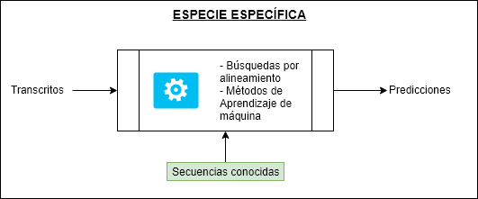
1. Problemática
Identificación de moléculas ARN no codificantes
Métodos clásicos por aproximación extrínseca:

Slide 6
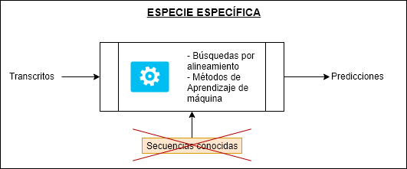
1. Problemática
Identificación de moléculas ARN no codificantes
Métodos clásicos por aproximación extrínseca:
Especie desconocida:

Slide 7
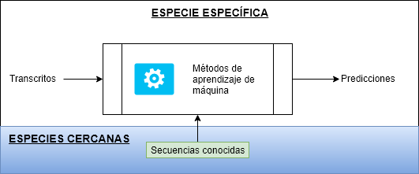
1. Problemática
Identificación de moléculas ARN no codificantes
Propuesta para predicciones Ab initio

Slide 8
1. Problemática 2. Objetivos 3. Recopilación y preprocesamiento 4. Arquitectura de los modelos 5. Modelos referenciales - resultados
Proyecto de tesis

Slide 9
Objetivo general
2. Objetivos
Elaborar y evaluar un modelo computacional, basado en aprendizaje profundo, para la identificación de moléculas ARN no codificantes en transcriptomas de especies desconocidas al modelo.

Slide 10
Objetivos específicos
2. Objetivos
O 1. Recopilar y preprocesar un conjunto de datos de transcriptomas para el entrenamiento y validación del modelo algorítmico.
O 2. Implementar la arquitectura del proceso de aprendizaje de máquina y que la misma produzca predictores aceptables.
O 3. Realizar un análisis comparativo de la precisión de los predictores generados contra otro modelo del estado del arte.

Slide 11
1. Problemática 2. Objetivos 3. Recopilación y preprocesamiento 4. Arquitectura de los modelos 5. Modelos referenciales - resultados
Proyecto de tesis

Slide 12
Fuentes de información
3. Recopilación y preprocesamiento
Fuente | Tipo | Conteo de especie
Ensembl v43 | PCT (clase negativa) | 59 especies
CantataDB v2.0 | lncRNA (clase positiva) | 43 especies
GreeNC v1.12 | lncRNA (clase positiva) | 45 especies

Slide 13
Selección de especies a utilizar
3. Recopilación y preprocesamiento
Elegir el mismo número de transcritos de cada especie.
Dentro de cada especie, utilizar el mismo número de casos positivos y negativos.
Hacer uso de la mayor cantidad de especies.
Hacer uso del mayor número de transcritos.

Slide 14
Selección de especies a utilizar
3. Recopilación y preprocesamiento
Especie | Conteo lncRNA CantataDB | Conteo lncRNA GreeNC | Fuente para lncRNA
Triticum aestivum | - | 38,820 | GreeNC
Brassica napus | 12,010 | - | CantataDB
Oryza rufipogon | 10,261 | - | CantataDB
Trifolium pratense | 10,179 | - | CantataDB
Physcomitrella patens | 1,498 | 9,690 | GreeNC
Medicago truncatula | 3,590 | 9,676 | GreeNC

Slide 15
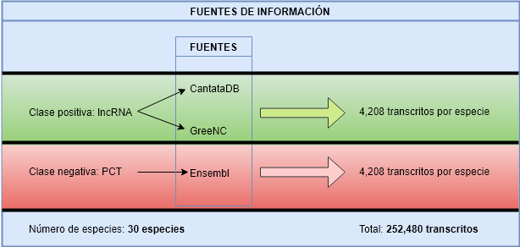
Selección de especies a utilizar
3. Recopilación y preprocesamiento

Slide 16
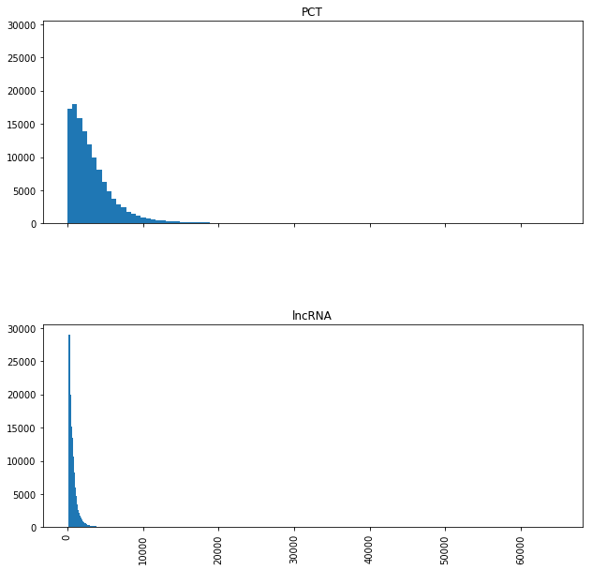
Características seleccionadas
3. Recopilación y preprocesamiento
1. Longitud del transcrito

Slide 17
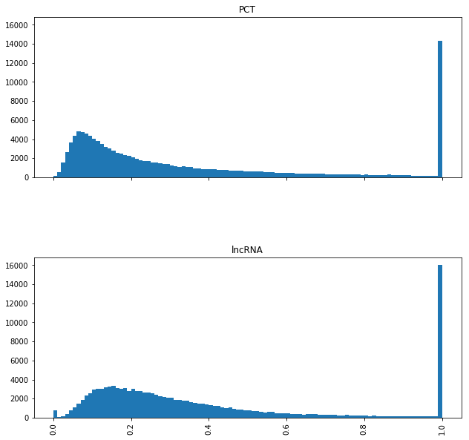
Características seleccionadas
3. Recopilación y preprocesamiento
2. CPAT¹ – Marco abierto de lectura (longitud y ratio con respecto a la longitud del transcrito)
(1) http://rna-cpat.sourceforge.net/

Slide 18
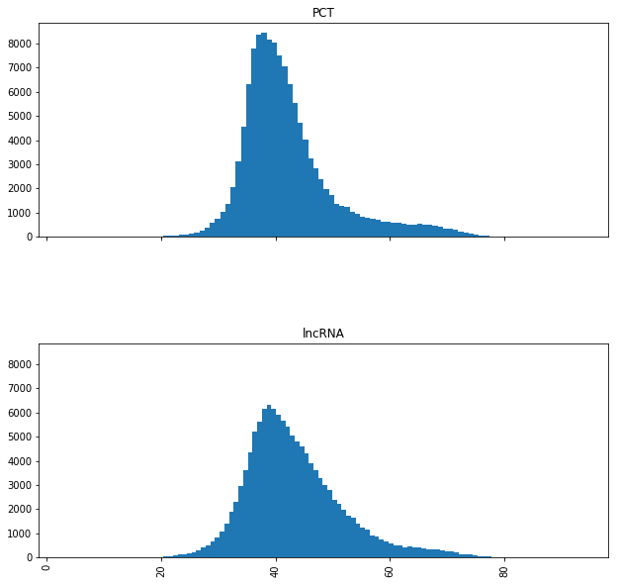
Características seleccionadas
3. Recopilación y preprocesamiento
3. Porcentaje de nucleótidos GC presentes

Slide 19
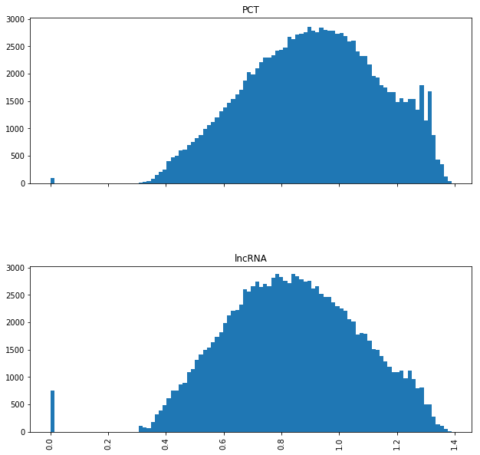
Características seleccionadas
3. Recopilación y preprocesamiento
4. CPAT – puntaje Fickett

Slide 20
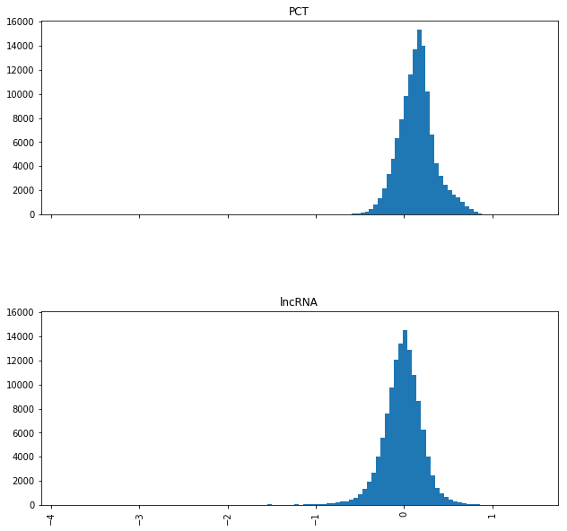
Características seleccionadas
3. Recopilación y preprocesamiento
5. CPAT – puntaje de hexámeros

Slide 21
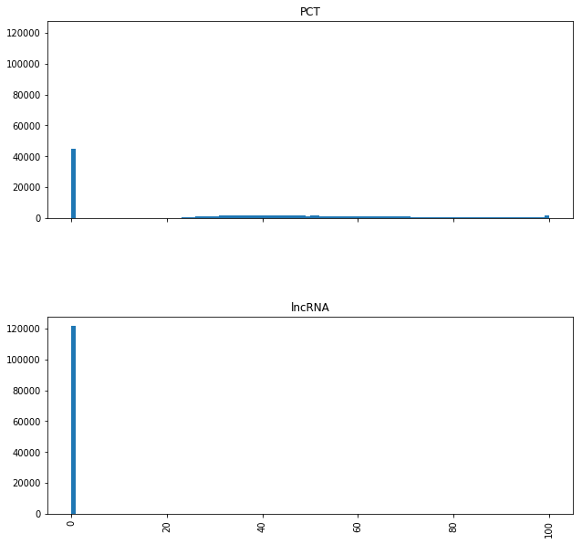
Características seleccionadas
3. Recopilación y preprocesamiento
6. Diamond² – puntaje de identidad
(2) https://github.com/bbuchfink/diamond

Slide 22
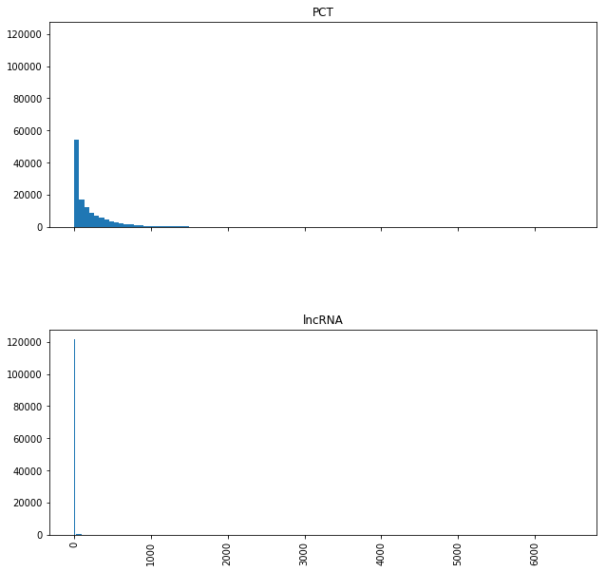
Características seleccionadas
3. Recopilación y preprocesamiento
7. Diamond – longitud del alineamiento

Slide 23
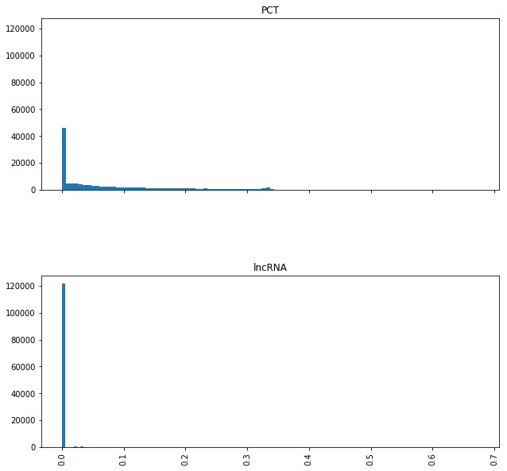
Características seleccionadas
3. Recopilación y preprocesamiento
8. Diamond – ratio de la longitud del alineamiento y del transcrito

Slide 24
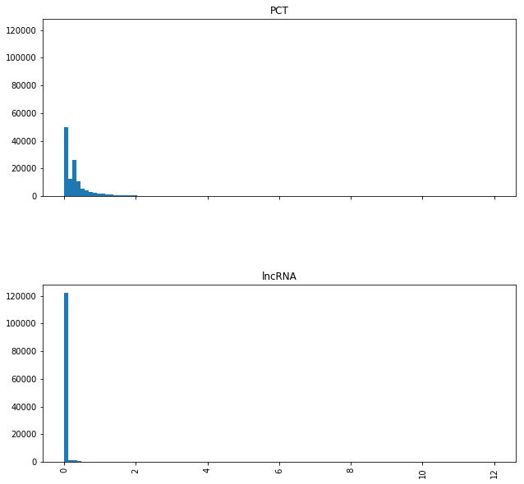
Características seleccionadas
3. Recopilación y preprocesamiento
9. Diamond – ratio de la longitud del alineamiento y del marco abierto de lectura

Slide 25
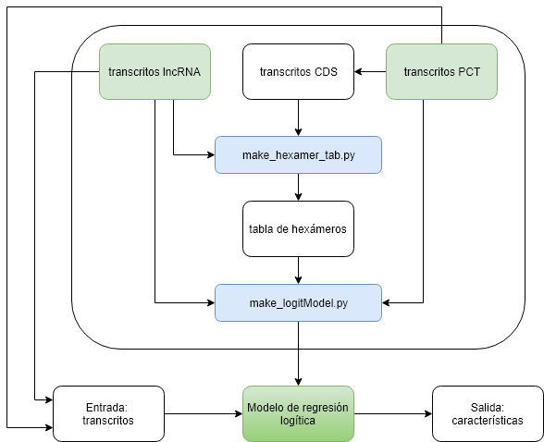
CPAT – Coding Potential Assessment Tool
3. Recopilación y preprocesamiento

Slide 26
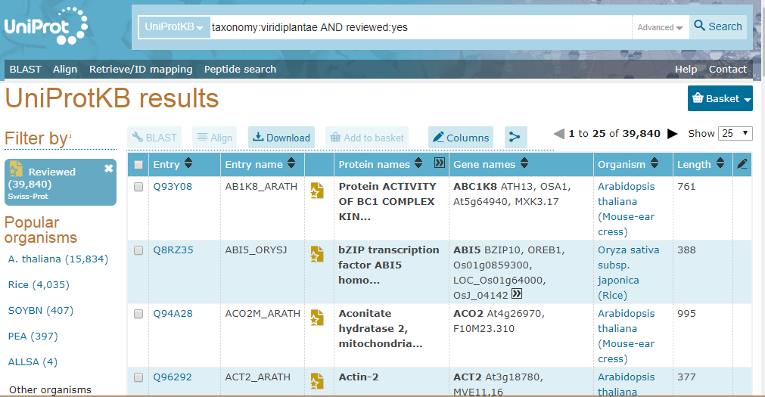
Diamond
3. Recopilación y preprocesamiento
Tomado de https://www.uniprot.org/uniprot/?
query=%20taxonomy:viridiplantae&fil=reviewed%3Ayes&sort=score

Slide 27
Resumen
3. Recopilación y preprocesamiento
Método | Características | Notas
Características calculadas | - Longitud - Contenido GC | Calculado a partir de scripts propios
CPAT | - Marco abierto de lectura - Puntaje de hexámeros - Puntaje Fickett | Un modelo específico según la data de entrenamiento. Inclusive al usar validación cruzada, se debe generar un modelo por cada partición.
Diamond | - Alineamientos con SwissProt | Modelo único.

Slide 28
1. Problemática 2. Objetivos 3. Recopilación y preprocesamiento 4. Arquitectura de los modelos 5. Modelos referenciales - resultados
Proyecto de tesis

Slide 29
Modelos referenciales
4. Arquitectura de los modelos
Comparaciones con el modelo final.
Entrenados bajo una sola especie.
Entrenados con las mismas características seleccionadas para el modelo final.
Se espera que tengan mayor precisión al modelo final.

Slide 30
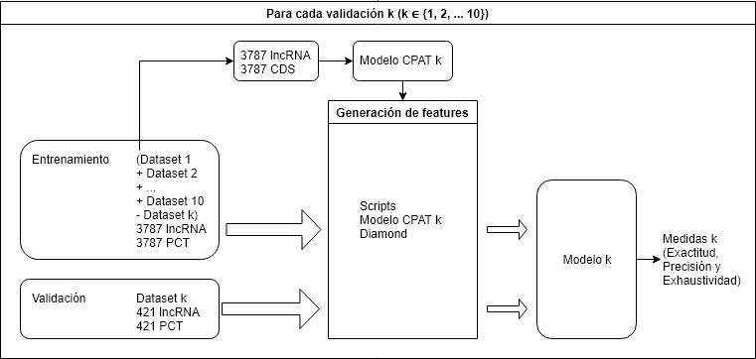
Modelos referenciales
4. Arquitectura de los modelos

Slide 31
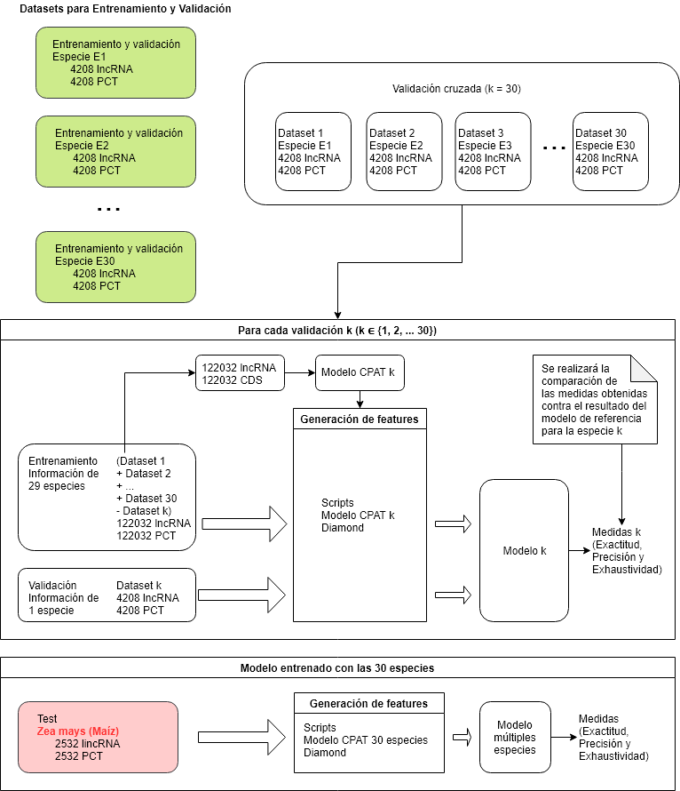
Modelo final
4. Arquitectura de los modelos

Slide 32
Modelo final
4. Arquitectura de los modelos

Slide 33
Modelo final
4. Arquitectura de los modelos

Slide 34
1. Problemática 2. Objetivos 3. Recopilación y preprocesamiento 4. Arquitectura de los modelos 5. Modelos referenciales - resultados
Proyecto de tesis

Slide 35
Resultados
5. Modelos referenciales - resultados

Slide 36
Resultados
5. Modelos referenciales - resultados

Slide 37
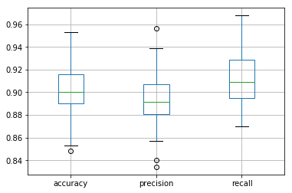
Resultados
5. Modelos referenciales - resultados

Slide 38
Gracias

